Slide 1
Publicar scripts de R
Como material suplementario de tus artículos o de otras maneras

Slide 2
Razones para no publicar código
No tengo tiempo
No es novedoso o interesante
No lo exige la revista
¿Y si está mal?

Slide 3
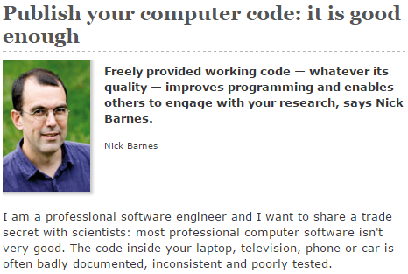
Razones para no publicar código
No tengo tiempo
No es novedoso o interesante
No lo exige la revista
¿Y si está mal?
Nature 467, 753 (2010) doi:10.1038/467753a

Slide 4
Razones para publicar código
Científicas –altruístas
Favorece la repetitividad y replicabilidad
Ayuda a entender los métodos mejor
Puede simplificar el texto
Puede ser útil para otros

Slide 5
Razones para publicar código
Personales –egoístas
Te ayuda a mejorar:
Cómo escribes código
Cómo anotas código
Como ordenas las cosas…
Puedes presumir con tus amigos (científicos)

Slide 6
Retos para publicar código
Hay que hacerlo legible (para otros y tu yo futuro)
Scripts con pruebas –necesaria limpieza del script para la versión final
Uso de distintos softwares (excel, access, R, sigmaplot…)
Falta de tiempo y motivación

Slide 7
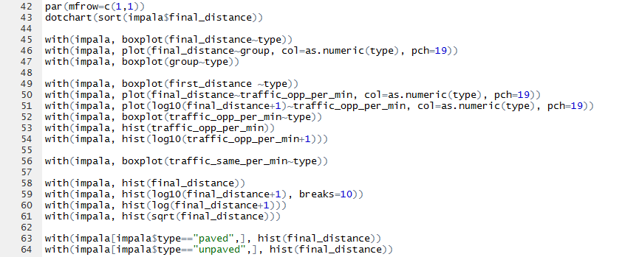
Que he aprendido yo
Hay que ser más organizada (en R y en la vida!)
Comentar (casi) todo
lo obvio hoy es inescrutable mañana

Slide 8
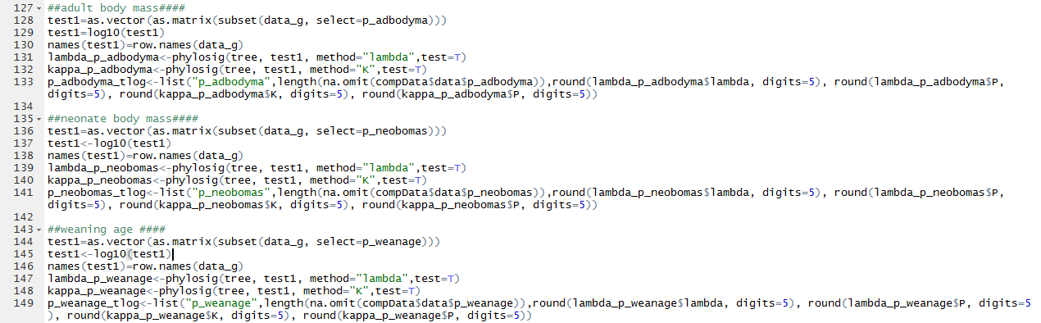
Que he aprendido yo
Organizando código aprendes
Uso de loops y funciones para optimizar, simplificar, evitar errores

Slide 9
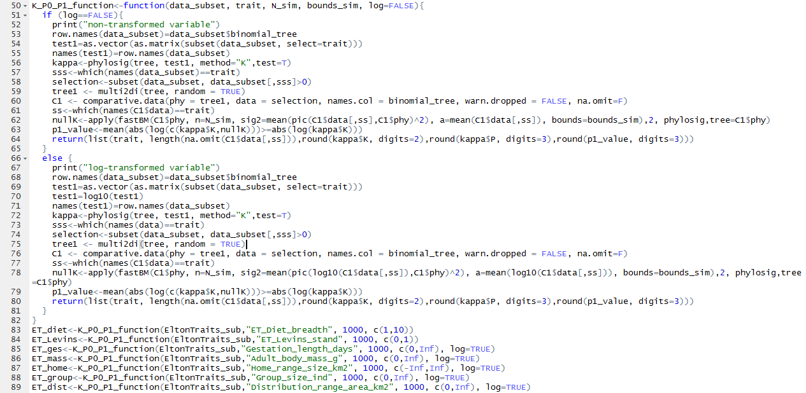
Que he aprendido yo
Organizando código aprendes
Uso de loops y funciones para optimizar, simplificar, evitar errores

Slide 10

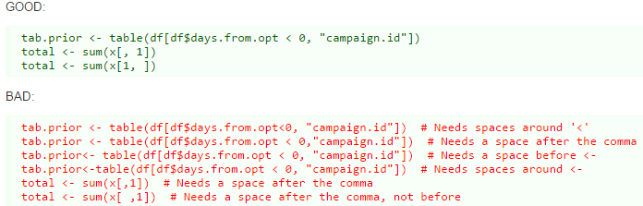
Que he aprendido yo
Hago muchas cosas “mal”!
https://google-styleguide.googlecode.com/svn/trunk/Rguide.xml
Al final lo importante el legibilidad, pero como en todo hay estilos ;-)

Slide 11
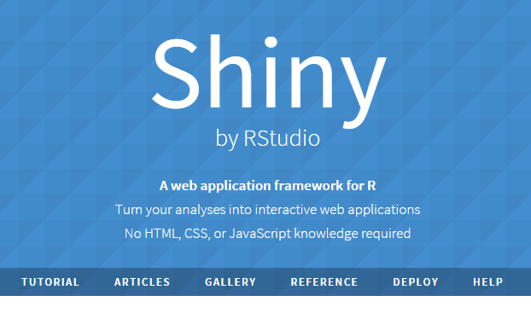

Que he aprendido yo
Necesito hacer mejor uso de las herramientas disponibles
R Markdown
Shiny

Slide 12
Que he aprendido yo
Necesito hacer mejor uso de las herramientas disponibles
R Markdown
Shiny
Pero tampoco hay que complicarse, un .txt también vale!!
Lo importante es compartir el código

